Slide 1
KSZTAŁCENIE NAUCZYCIELI
Edyta Juskowiak
Wydział Matematyki i Informatyki
UAM w Poznaniu

Slide 2
STRATEGIA UAM NA LATA 2020-2030
4.5.3. Rozwój oferty w zakresie kształcenia i doskonalenia zawodowego nauczycieli
4.5.3.1. Rozwój kierunków nauczycielskich
4.5.3.3. Przywrócenie znaczącej roli i miejsca pracowniom/zakładom/katedrom dydaktyk szczegółowych na wydziałach

Slide 3
PRZYCZYNY BRAKU NAUCZYCIELI
zawód wymagający i odpowiedzialny
szybkie wypalenie
niedocenienie finansowe
pełna droga kształcenia jest bardzo złożona

Slide 4
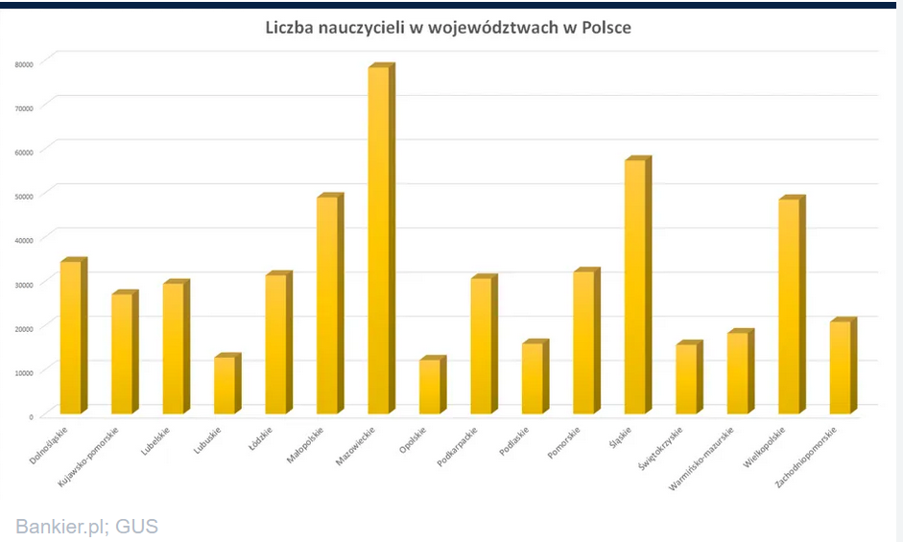
NAUCZYCIELE W LICZBACH
W Polsce jest ok. 700 000 nauczycieli w tym 9% z nich to nauczyciele matematyki

Slide 5
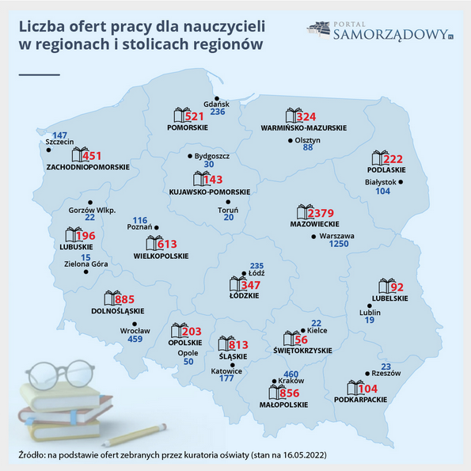
NAUCZYCIELE W LICZBACH

Slide 6
ROZPORZĄDZENIE MINISTRA NAUKI I SZKOLNICTWA WYŻSZEGO
Z DNIA 25 LIPCA 2019 R. W SPRAWIE STANDARDU KSZTAŁCENIA PRZYGOTOWUJĄCEGO DO WYKONYWANIA ZAWODU NAUCZYCIELA
1.3. Kształcenie przygotowujące do wykonywania zawodu nauczyciela jest prowadzone na studiach:
1)na kierunku, poziomie i profilu, których program określa efekty uczenia się, o których mowa w ustawie z dnia 22 grudnia 2015 r. o Zintegrowanym Systemie Kwalifikacji (Dz. U. z 2018 r. poz. 2153 i 2245 oraz z 2019 r. poz. 534 i 1287…
2)podyplomowych, których program określa efekty uczenia się dla kwalifikacji cząstkowych uwzględniające charakterystyki drugiego stopnia Polskiej Ramy Kwalifikacji na poziomie 6, 7 albo 8 Polskiej Ramy Kwalifikacji….
1.4. Studia, o których mowa w ust. 1.3 pkt 1, są prowadzone jako studia pierwszego
stopnia i studia drugiego stopnia lub jako jednolite studia magisterskie, na kierunku, którego program studiów określa efekty uczenia się obejmujące wiedzę i umiejętności
odpowiadające wszystkim wymaganiom odpowiednio podstawy programowej przedmiotu
nauczania lub podstawy programowej kształcenia w zawodzie lub treściom prowadzonych
zajęć.

Slide 7
ROZPORZĄDZENIE MINISTRA NAUKI I SZKOLNICTWA WYŻSZEGO z dnia 25 lipca 2019 r. w sprawie standardu kształcenia przygotowującego do wykonywania zawodu nauczyciela
2.3. Kształcenie na studiach przygotowujące do wykonywania zawodu nauczyciela obejmuje przygotowanie merytoryczne i przygotowanie pedagogiczne. Przygotowanie pedagogiczne obejmuje przygotowanie psychologiczno-pedagogiczne i przygotowanie dydaktyczne. Przygotowanie dydaktyczne obejmuje podstawy dydaktyki i emisję głosu oraz przygotowanie dydaktyczne do nauczania przedmiotu lub prowadzenia zajęć.

Slide 8
Z KONTROLI NIK (P/16/21)
Z dokumentu Przygotowanie do wykonywania zawodu nauczyciela wynika, że po ukończeniu studiów kandydaci na nauczycieli uzyskali wystarczającą wiedzę teoretyczną, natomiast praktyczne umiejętności dydaktyczno-wychowawcze były wykształcone w zbyt niskim stopniu.
Ponadto po rozpoczęciu pracy w szkole nauczyciele stażyści często nie otrzymywali odpowiedniego wsparcia merytorycznego od opiekunów i dyrektorów szkół.

Slide 9
FORMY KSZTAŁCENIA NAUCZYCIELI MATEMATYKI (PRZYKŁADY)
NA KIERUNKU STUDIÓW – TYLKO 2 UCZELNIE:
  UAM – Wydział Matematyki i Informatyki – jako pierwszy
  UMCS
SPECJALNOŚĆ NA KIERUNKU MATEMATYKA:
  Uniwersytet Wrocławski
  Uniwersytet Pedagogiczny
  Uniwersytet Gdański
  UMK w Toruniu
Szkoła Edukacji Polsko-Amerykańskiej Fundacji Wolności i Uniwersytetu Warszawskiego
Ogromna sieć SZKÓŁ PODYPLOMOWYCH

Slide 10
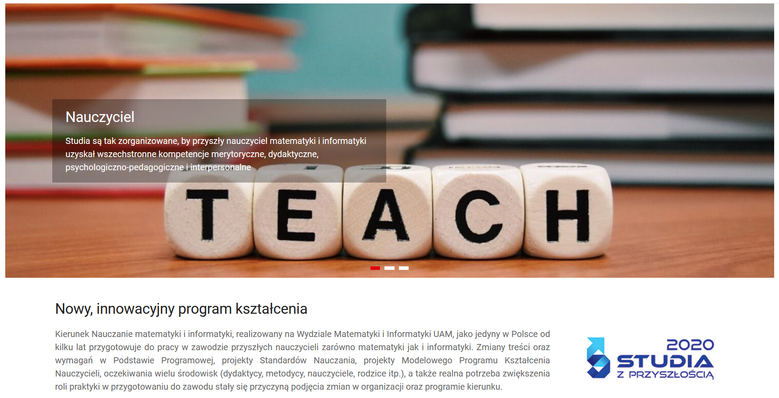
Nauczyciel Mistrz Innowator kierunek Nauczanie Matematyki i Informatyki

Slide 11
BUDOWA PROGRAMU
Liczba godzin zajęć kontaktowych na studiach
    I stopnia: 2 000
    II stopnia: 1 000
Zapewnienie realizacji treści
    Matematycznych
    Informatycznych
    Dydaktycznych (matematyka, informatyka)
    Psychologiczno-pedagogicznych
Zapewnienie 30% punktów ECTS uzyskanych w ramach przedmiotów wybieralnych
Poprawna realizacja praktyk

Slide 12
matematyka
informatyka
pedagogika-psychologia
dydaktyka przedmiotowa

Slide 13
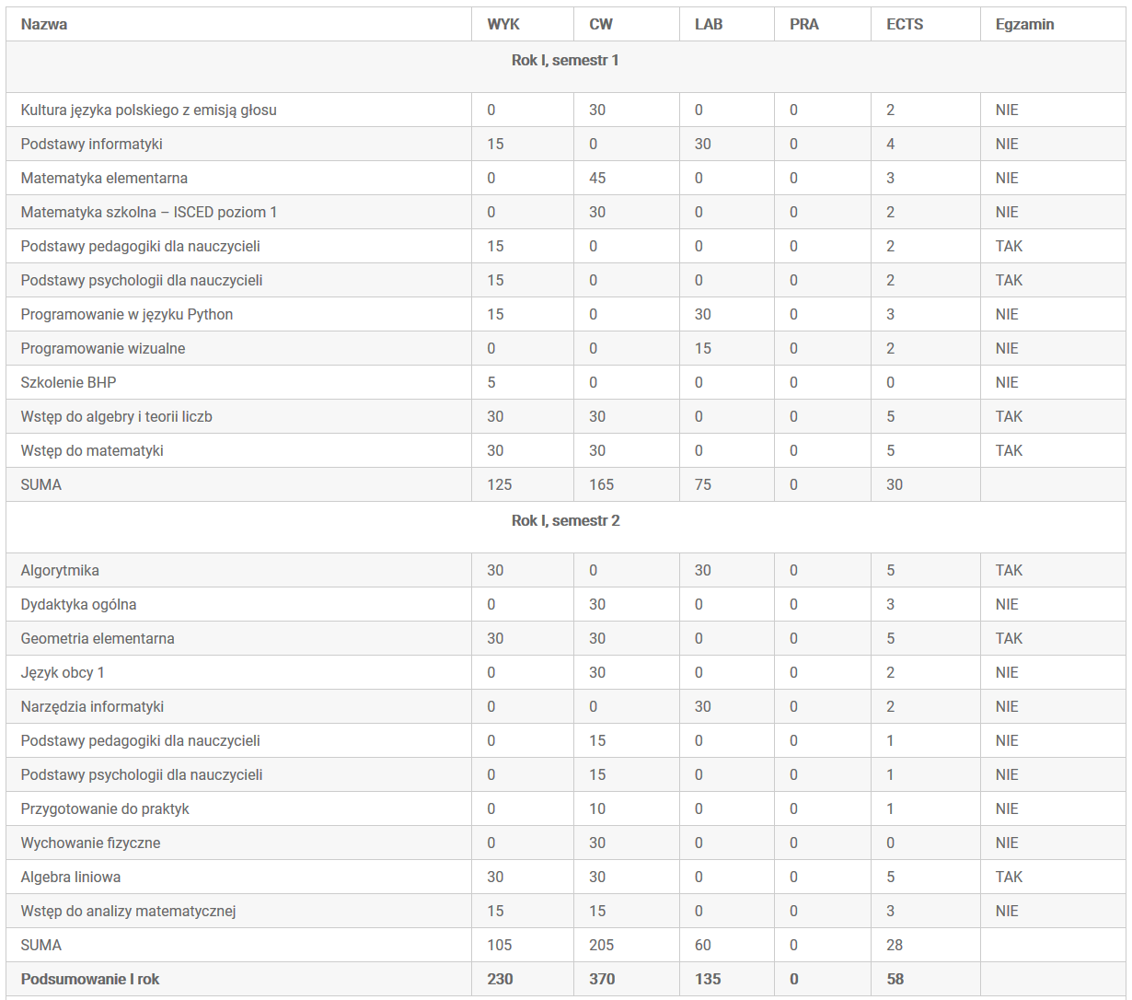
PROGRAM STUDIÓW (fragment)

Slide 14
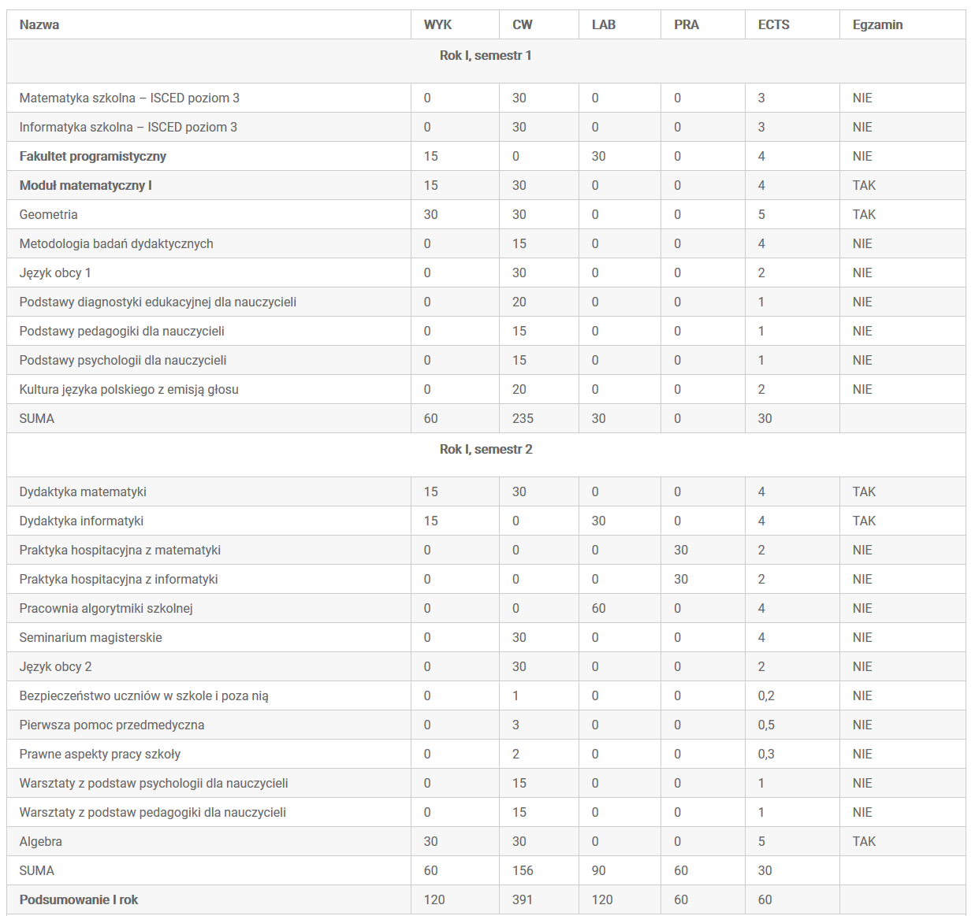
PROGRAM STUDIÓW (fragment)

Slide 15
SYLWETKA ABSOLWENTA
Studia są tak zorganizowane, by przyszły nauczyciel matematyki i informatyki uzyskał wszechstronne kompetencje merytoryczne, dydaktyczne, psychologiczno-pedagogiczne i interpersonalne
W procesie kształcenia studentom umożliwia się kontakt z ekspertami z zakresu teorii jak i praktyki nauczania, planuje się realizację wszystkich przedmiotów z wykorzystaniem takich metod, form i środków dydaktycznych, które są niezbędne do efektywnego i rzetelnego przygotowania absolwenta do zawodu nauczyciela.
Absolwent będzie wyposażony również w szereg kompetencji naukowych umożliwiających mu prowadzenie badań dydaktycznych oraz wprowadzenie innowacji w procesie nauczania.

Slide 16
Dydaktycy matematyki/informatyki to przede wszystkim
matematycy/informatycy,
którzy badają wszystkie procesy nauczania i uczenia się matematyki/informatyki….

Slide 17
DYDAKTYKA MATEMATYKI – DZIEDZINA BADAŃ NAUKOWYCH
1° analiza samej matematyki, jej przedmiotu, języka, metodologii i historycznego rozwoju,
2° budowanie matematycznych kursów jako merytorycznych i teo­retycznych podstaw opracowania fragmentów materiału prze­znaczonego do realizacji na różnych poziomach kształcenia,
3° refleksja nad poznaniem matematycznym w różnych stadiach powstawania i formach organizacji wiedzy matematycznej: od jej źródeł do systematyzacji —
i w związku z tym badanie pro­cesów oraz zjawisk pojawiających się w toku uczenia się i na­uczania matematyki na różnych poziomach,
4° analiza i charakterystyka aktu twórczego w matematyce oraz badanie natury jego wytworów,
5° opracowanie, weryfikacja i wdrażanie koncepcji oraz propozycji dydaktycznych do praktyki nauczania.

Slide 18
ZAKŁADY, KATEDRY I PRACOWNIE DYDAKTYKI MATEMATYKI
Uniwersytet Gdański – 5 osób (Zakład)
Uniwersytet Wrocławski – 2 osoby (Pracownia)
Uniwersytet Śląski – 5 osób (Pracownia)
Uniwersytet Łódzki – Katedra Metodyki Nauczania Matematyki – 10 osób
UMCS – Katedra Nauczania Matematyki i Informatyki – 13 osób
Uniwersytet Pedagogiczny – Katedra Edukacji Matematycznej – 5 osób
UAM w Poznaniu – Wydziałowe Centrum Dydaktyki Matematyki i Informatyki – 5 osób

Slide 19
DYDAKTYCY MATEMATYKI I INFORMATYKI –
jak umożliwić im awans zawodowy i naukowy by mogli mieć realny wpływ na rozwój dydaktyki oraz kształcenie nauczycieli?

